Slide 1
舌尖上的安全
中国.潍坊
2019.12.04

Slide 2
1
我国的食品安全
目 录
2
餐饮服务业的现状及餐饮加工关键控制环节
CONTENTS
3
餐饮服务食品安全管理
4
营养健康助推团餐发展

Slide 3
什么是食品安全
《中华人民共和国食品安全法》
（2015年）的定义
食品安全是指食品无毒、无害，符合应当有的营养要求，对人体健康不造成任何急性、亚急性或者慢性危害。

Slide 4
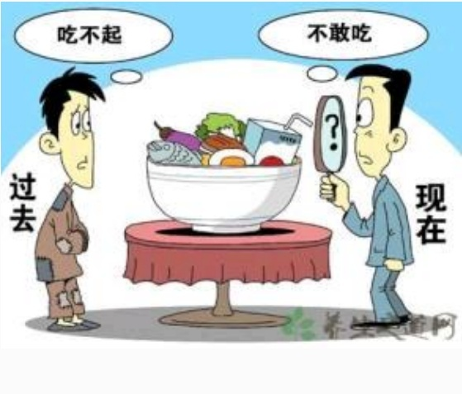
食品安全管理
是专门探讨在食品贮存、加工、销售等过程中确保食品卫生及食用安全，降低疾病隐患，防范食物中毒的过程。

Slide 5
我国的食品安全

Slide 6
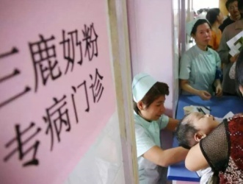
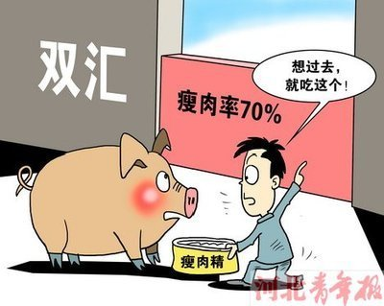
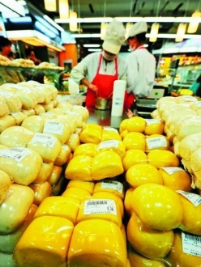
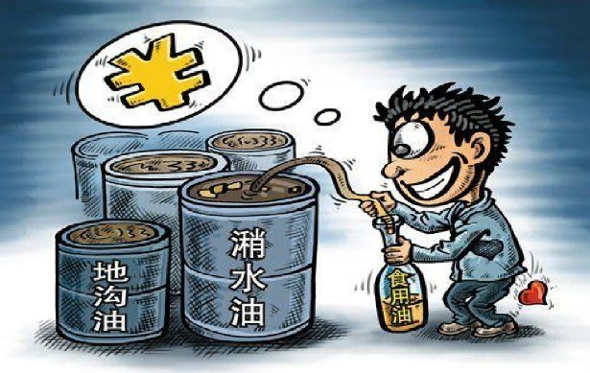
食品安全的挑战
三聚氰胺奶粉
瘦肉精事件
染色馒头 事件
地沟油事件
延时符

Slide 7
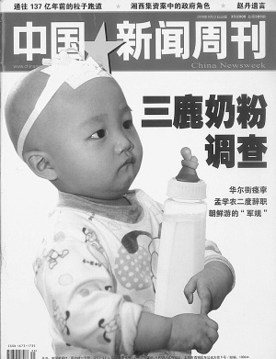
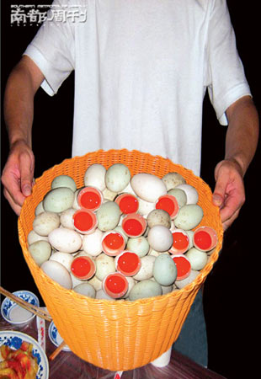
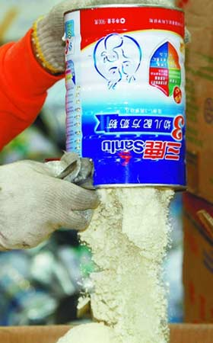
人 良
民以食为天、食以安为先！“食”即人良！

Slide 8
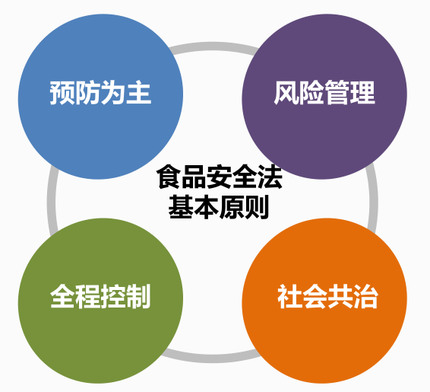
01 我国的食品安全 ---食品安全管理的目标与原则
国家《“十三五”国家食品安全规划》“推动食品安全现代化治理体系建设，促进食品产业发展，推进健康中国建设”。

Slide 9
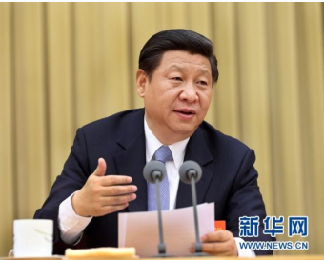
01 我国的食品安全
实施食品安全战略，让人民吃得放心
四个最严
最严谨的标准
最严格的监管
最严厉的处罚
最严肃的问责
要形成覆盖从田间到餐桌全过程的监管制度，建立更为严格的食品安全监管责任制和责任追究制度，使权利和责任紧密挂钩。

Slide 10
01 我国的食品安全
食品安全法
食品安全法实施条例
食品经营许可管理办法
食品生产经营监督检查管理办法
食品经营许可审查通则
食品流通经营规范
食用农产品经营规范
餐饮服务食品安全操作规范

Slide 11
01
我国的食品安全 ---综合管理体系
HACCP
ISO9001
ISO22000
ISO14001
ISO45001
危害分析与关键控制点
质量管理 体系
食品安全 管理体系
环境管理 体系
职业健康安全管理体系

Slide 12
01
我国的食品安全 ---管理体系架构
一级文件
综合管理体手册
二级文件
程序文件
三级文件
作业文件
四级文件
记录

Slide 13
餐饮服务业的现状及餐饮加工关键控制环节

Slide 14
02 餐饮服务业的现状
B
加工手段多以手工操作为主，加工过程中可能引入较多危险因素。
A
C
B
A
C
即时加工、即时消费的方式，使餐饮食品无法做到经检验合格后再食用。
餐饮行业技术含量较低，科技支撑薄弱，从业人员食品安全知识水平参差不齐、流动频繁，法律意识也较为薄弱。

Slide 15
02 餐饮加工过程中的关键控制环节
建筑场所设备设施
人员管理
鼠虫害防治
原料管理
关键控制
废弃物管理
加工制作
食品的安全涉及到整个产业链的各个环节，因此食品的安全控制贯穿于餐饮服务的全过程

Slide 16
02 餐饮加工过程中的关键控制环节 ---建筑场所与设备设施
食品处理区
就餐区
辅助区
选址与环境
与经营餐食相适应的场所
食品种类
食品数量
保持场所清洁
油污
灰尘
老鼠、蟑螂等
有害生物

Slide 17
02 餐饮加工过程中的关键控制环节 ---建筑场所与设备设施
1.供水设施
2.排水设施
3.清洗消毒保洁设施
4.个人卫生设施和卫生间
5.照明设施
6.通风排烟设施
7.库房及冷冻（藏）设施
8.加工制作设备设施
设备设施

Slide 18
02 餐饮加工过程中的关键控制环节 ---原料管理
原料采购
原料运输
进货查验
原料贮存
原料
管理

Slide 19
02 餐饮加工过程中的关键控制环节 ---原料管理
特定餐饮服务提供者
供货者
评价机制
符合食品安全管理要求
列入
供货者名单
不符合食品安全管理要求
供货者
退出机制
及时更换
供货者
进行食品安全状况现场评价
自行
或委托第三方
学生
学校（含托幼机构）食堂
养老机构食堂
医疗机构食堂
连锁餐饮企业
集体用餐配送单位
中央厨房
大规模或者为大量
消费者提供就餐服务的
餐饮服务提供者
老人
病人

Slide 20
02 餐饮加工过程中的关键控制环节 ---原料管理
原料运输
防止污染
运输前
清洁车辆
清洁容器
运输中
防尘、防水
分隔
食品与
非食品
不同类型食品
动物性食品
植物性食品
水产品
食品包装完整清洁
温度、湿度符合要求
禁止
与有毒有害物质
混装运输
运输食品与
有毒有害物质
车辆混用

Slide 21
02 餐饮加工过程中的关键控制环节 ---原料管理
进货查验
随货证明文件查验
查验资质
营业执照
许可证
查验产品合格证明文件
产品出厂检验合格证
或者
其他
合格证明
留存每笔购物或送货凭证
入库查验
与记录

Slide 22
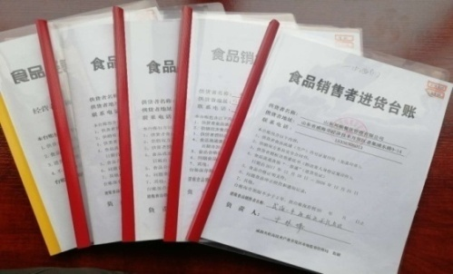
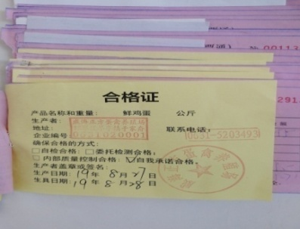
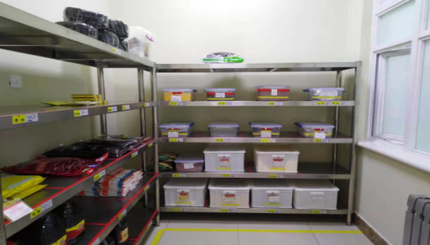
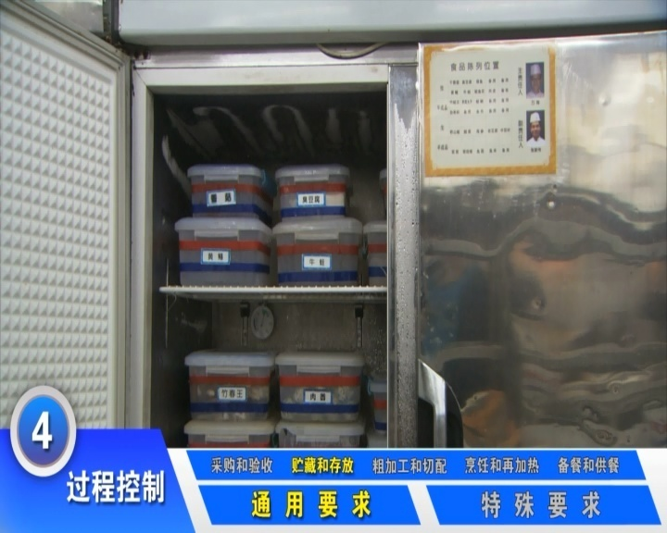
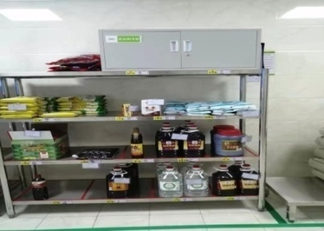
02 餐饮加工过程中的关键控制环节 ---原料管理
资质证件建档
配送单据存档
库房整齐摆放
冰箱内原料

Slide 23
02 餐饮加工过程中的关键控制环节 ---原料管理
原料贮存
食品
分区
分架
分类
离墙
离地
有明确保存条件和保质期
按照保存条件和保质期贮存
无明确保存条件和保质期及开封后的
根据食品品种、加工制作方式、包装形式确定
建立严格
记录制度
保证不存
放使用超
期食品，
防止腐败
变质

Slide 24
02 餐饮加工过程中的关键控制环节 ---加工制作
加工制作的食品种类和数量
场所、设施、设备
相匹配
相匹配

Slide 25
02 餐饮加工过程中的关键控制环节 ---加工制作
避免交叉污染
分开存放
不同类型食品
植物性食品
动物性食品
水产品
不同存在形式食品
原料
半成品
成品
分类管理、分开使用、定位存放
盛放容器
加工制作工具

Slide 26
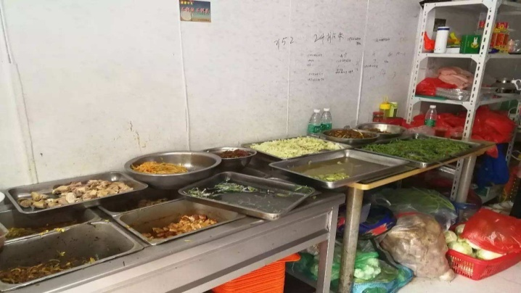
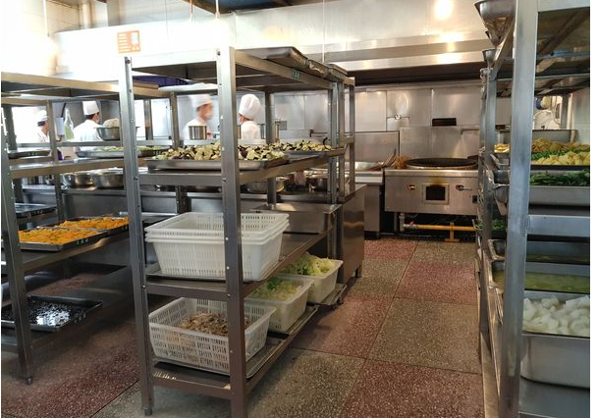
02 餐饮加工过程中的关键控制环节 ---加工制作
避免交叉污染
接触食品的容器和工具
不得
直接放置在地面
或者
接触不洁物

Slide 27
02 餐饮加工过程中的关键控制环节 ---加工制作
添加剂使用管理要求
使用食品添加剂的，应在技术上确有必要，并在达到预期效果的前提下尽可能降低使用量
按照GB 2760《食品安全国家标准 食品添加剂使用标准》规定的食品添加剂品种、使用范围、使用量，使用食品添加剂。不得采购、贮存、使用亚硝酸盐（包括亚硝酸钠、亚硝酸钾）。
专柜存放食品添加剂，并标注“食品添加剂”字样。使用容器盛放拆包后的食品添加剂的，应在盛放容器上标明食品添加剂名称，并保留原包装。
五专管理制度。专人采购 、专人保管 、专人领用 、专人登记 、专柜保存 ，有 “最大使用量”规定的食品添加剂，应精准称量使用。要求：采购量、使用量、剩余量核对上。

Slide 28
02 餐饮加工过程中的关键控制环节 ---加工制作
专间要求（备餐间、开餐间、凉菜间） 1.专间内温度不得高于25℃；
2.专间由专人加工制作。非操作人员不得擅自进入专间人员进入专间。加工前应更换洁净的
工作衣帽，并将手洗净、消毒，工作时戴口罩和手套； 3.蔬菜、水果等原料要清洗处理后进入专间加工。预包装食品和一次性餐饮具应去除外包装
并保持最小包装清洁后进入专间；
4.专间内不得存放垃圾桶及清扫工器具； 5.专间每餐(或每次)使用前应进行空气和操作台的消毒。使用紫外线灯消毒的，应在无
人工作时开启30分钟以上； 6.专间内应使用专用的冰箱、工具、容器，用前应消毒，用后应洗净并保持清洁。
7.生食类食品、裱花蛋糕、冷食类食品要在专间内操作；
8.备餐、现榨果汁、果蔬拼盘制作、预包装食品进行拆封、装盘、调味等简单
加工后即供应的可以在专用操作区加工。
注：学校（托幼机构）食堂和养老机构食堂，备餐间宜在专间内进行。

Slide 29
02 餐饮加工过程中的关键控制环节 ---加工制作
分餐要求
1.开餐前10分钟将餐具、菜品摆放在开餐台，餐具、菜品要进行开餐前的防护，防止异物掉入；
2.开餐人员注意仪容仪表，更换备餐间专用的清洁工作服，带好口罩、手套。分餐前进行洗手和消毒；
3.分餐时要注意使用礼貌用语，微笑服务。不与就餐人员发生争执；
4.分餐前确认饭菜的感官状态是否良好，有异常立即撤回禁止分餐使用。剩余的饭菜要及时处理，尤其要
关注：贝类海鲜、豆腐制品、青菜制品、夏季的米饭制品禁止重复再利用。
5.加工制作后至食用前需要较长时间（超过2小时）存放的高危易腐食品应在：高于60℃或低于8℃的条件下存放。在8℃~60℃条件下存放超过2小时，且未发生感官性状变化的，使用前应再加热。
6.每餐分餐后要将分餐台、分餐工具进行清洗，保持干净卫生；分餐后的剩余餐具要回收再次清洗、消毒。
注：集体配餐及中央厨房还要遵守餐食配送要求。

Slide 30
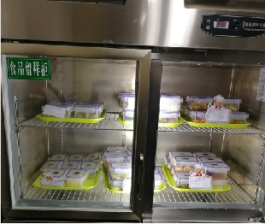
02 餐饮加工过程中的关键控制环节 ---加工制作
留样管理
1.应将留样食品按照品种分别盛放于清洗消毒后的专用密闭容器内，在专用冷藏设备中冷藏存放48小时以上。每个品种的留样量应能满足检验检测需要，且不少于125g；
2.在盛放留样食品的容器上应标注留样食品名称、留样时间（月、日、时），留样人或者标注与留样记录相对应的标识。
3.应由专人管理留样食品、记录留样情况，记录内容要与实际留样相符合。
食品留样标签
留样餐次： 早 中 晚
留样品名：
留样时间：
留样人：

Slide 31
02 餐饮加工过程中的关键控制环节 ---加工制作
餐用具卫生要求
1.餐用具清洗消毒使用的洗涤剂、消毒剂用为食品级；
2.餐用具使用后应及时洗净、消毒，定位存放，保持清洁。消毒后的餐用具应贮存在专用、密
闭的保洁柜内备用，保洁柜应有明显标记。餐具保洁柜应当定期清洗，保持洁净。柜内禁止
存放其他物品； 3.应定期检查消毒设备、设施是否处于良好状态； 4.消毒后餐具应符合GB14934《食品安全国家标准 消毒餐（饮）具》规定； 5.降低一次性餐饮具使用量； 6.已消毒和未消毒的餐用具应分开存放，保洁柜内不得存放其他物品；
7.当餐未使用的餐具要回收再次清刷和消毒；
8.从业人员佩戴手套清洗消毒餐具的，接触消毒后的餐用具前景更换手套，手套宜用颜色区分。

Slide 32
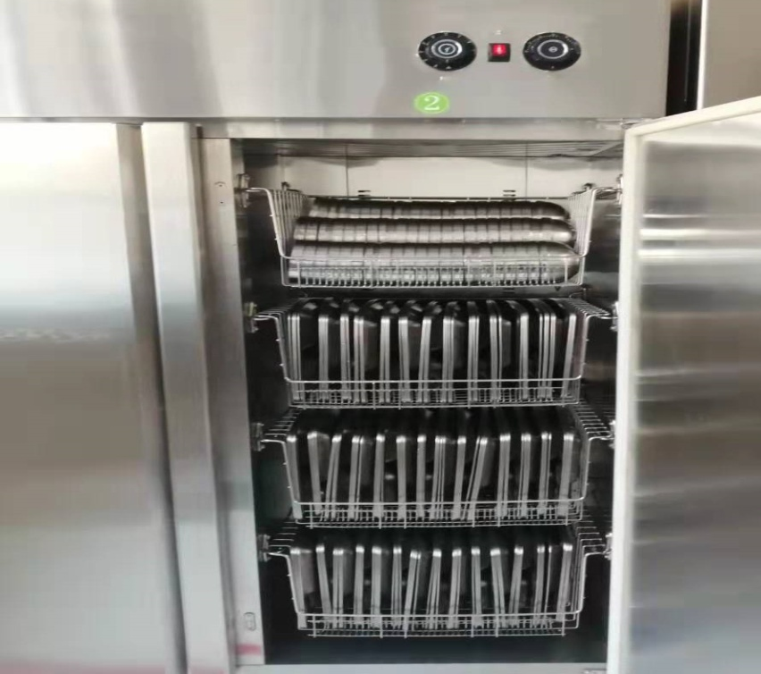
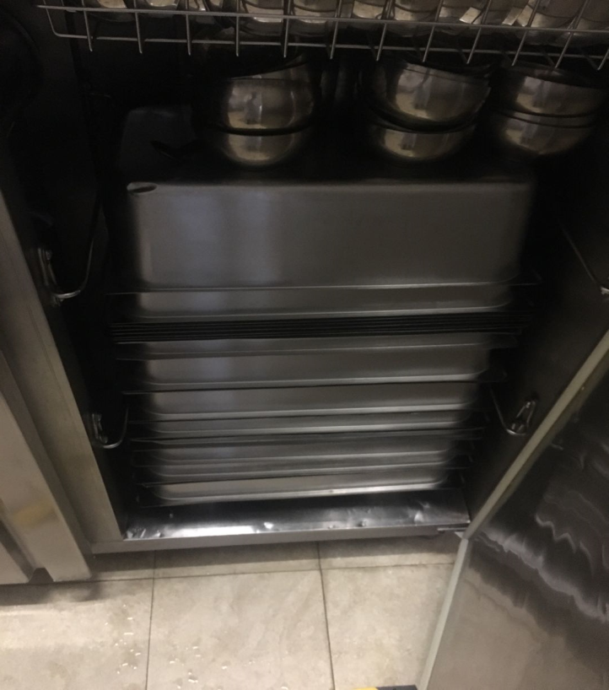
02 餐饮加工过程中的关键控制环节 ---加工制作
餐具消毒注意事项
注意餐具间距
注意大容器的消毒

Slide 33
02 餐饮加工过程中的关键控制环节 ---废弃物管理
台账
处置
容器设施
与清运者签订清运合同，每次清运的清运单，建立餐厨废弃物处置台账，详细记录餐厨废弃物的处置时间、种类、数量、收运者等信息。
餐厨废弃物应分类放置、及时清理，不得溢出存放容器。餐厨废弃物的存放容器应及时清洁，必要时进行消毒。
废弃物存放容器应区分，并且配有盖子，防止有害生物侵入、不良气味或污水溢出，防止污染食品、水源、地面、食品接触面。

Slide 34
02 餐饮加工过程中的关键控制环节 ---鼠虫害防治
虫害防治原则
有害生物防制应遵循物理防治（粘鼠板、灭蝇灯等）优先，化学防治（滞留喷洒等）有条件使用的原则，保障食品安全和人身安全。

Slide 35
02 餐饮加工过程中的关键控制环节 ---人员管理
从业人员健康管理
1.从业人员（包括新参加和临时参加工作的从业人员）应取得健康证明后方可上岗，并每年进行健康检查取得健康证明，必要时应进行临时健康检查。
2.食品安全管理员应每天对从业人员进行晨检。患有发热、腹泻、咽部炎症等病症及皮肤有伤口或感染的从业人员，应暂停从事接触直接入口食品的工作，必要时进行临时健康检查，待查明原因并将有碍食品安全的疾病治愈后方可重新上岗。
3.手部有伤口的从业人员，使用的创可贴宜颜色鲜明，并及时更换。佩戴一次性手套后，可从事非接触直接入口食品的工作。
4.患有霍乱、细菌性和阿米巴性痢疾、伤寒和副伤寒、病毒性肝炎（甲型、戊型）、活动性肺结核、化脓性或者渗出性皮肤病等国务院卫生行政部门规定的有碍食品安全疾病的人员，不得从事接触直接入口食品的工作。

Slide 36
02 餐饮加工过程中的关键控制环节 ---人员管理
从业人员个人卫生管理
1.从业人员应保持良好的个人卫生。
2.从业人员不得留长指甲、涂指甲油。工作时，应穿清洁的工作服，不得披散头发，佩戴的手表、手镯、手链、手串、戒指、耳环等饰物不得外露。
3.食品处理区内的从业人员不宜化妆，应戴清洁的工作帽，工作帽应能将头发全部遮盖住。
4.进入食品处理区的非加工制作人员，应符合从业人员卫生要求。
5.专间操作或接触直接入口食品的从业人员应佩戴清洁的口罩和手套。手套佩戴前应对手部进行清洗消毒。手套应清洁、无破损，符合食品安全要求。手套使用过程中，应定时更换手套，接触其他生食或污染物后要重新洗手消毒。手套应存放在清洁卫生的位置，避免受到污染。

Slide 37
餐饮服务食品安全管理

Slide 38
餐饮服务食品安全管理案例
---2020年管理方针（例）
03
一
二
三
四
聚焦安全
夯实基础
创新引领
积淀提升
建立各类管理标准封控问题发生。问题的发生往往是源于管理标准落实性不强，思想意识不到位，人员管理跟不上导致。
在管理过程中要坚持因地制宜，结合不同的现状，调研后，出方案，创新工作路径和方法，寻求最佳结果。
通过定期点检、对标复盘、各类专题会议等手段，改善管理状态，从而形成积淀，提高管理效果
年度的安全工作应聚焦。聚焦就是抓住管理重点，体系思考能做到全覆盖。有系统的体系流程建设可以支撑。
通过明确工作目标，统一整体活动方向，以此实现组织成果最大化的一种管理体系

Slide 39
餐饮服务食品安全管理案例
---2020年安全管理目标（例）
03
现状分析
工 作 目 标
结合2109年XX区所辖区域中小学所存在的问题，经现场调研和实地了解，主要存在以下共性问题：
1、经营单位设施设备投入不足，食品卫生状况急需改善；
2、经营者食品安全意识薄弱，学生消费安全意识有待提高；
3、校外摊贩进货混乱、食品安全令人担忧；
4、校外无证无照经营依然存在，取缔工作存在困难
1、食品安全满意度达90%以上；
2、原料抽检合格率达100%以上；
3、学校餐厅分级量化B级达到率100%；
4、餐厅安全自查落实率达到100%
工 作 措 施
1、规范经营主体资格，严把食品市场准入关；
2、健全各项制度，规范食品经营行为；
3、加强经营者食品安全培训，提高食品安全意识；
4、加大校园食品安全宣传力度，提升学生食品安全知识水平；
5、明确职责，强化监管，形成社会监管合力

Slide 40
餐饮服务食品安全管理体系
---2020安全管理组织架构（例）
03

Slide 41
餐饮服务食品安全管理案例
---餐厅食品安全管理办法汇总
03
应急处理
2
制度要求
为确保依法发生时立即处理，检查事故损失：
1）食品安全突发事件的预防及应急处理预案
2）消防事故应急处置预案
3）燃气泄漏事故应急处置预案
4）停水、停电应急处置预案
5）其他
梳理现场的操作工序，编写管理制度：
1）从业人员健康管理制度
2）从业人员培训管理制度
3）从业人员卫生管理制度
4）原辅料进货查验制度
5）原辅料贮存制度
6）切配、烹调、面食加工管理制度
7）留样管理制度
8）餐饮具清洗消毒管理制度
9）设施设备维护保养管理制度
10）食品安全管理制度
11）食品安全与营养自查管理制度
12）添加剂管理制度
13）添加剂和调味料公示管理制度
14）食品安全追溯管理制度
15）食用油脂管理制度
16）分餐管理制度
17）安全事故上报管理制度
对外公示
3
管理架构
梳理对外公示的内容，管理现场必须在醒目的位置进行公示：
1）安全管理员任命书及管理员证
2）操作人员健康证
3）五病调离制度公示
3）安全承诺书
4）岗位职责
5）亚硝酸盐禁用承诺
6）添加剂、调味料公示
7）原料来源公示
8）菜谱公示
4
学校及餐饮服务单位在管理现场分别建立“食品安全管理小组”，确定安全管理小组成员，明确小组成员的管理职责。

Slide 42
餐饮服务食品安全管理案例
---餐厅食品安全管理办法汇总
03
品控安全管理
满意度管理
现场管理
采购管理
1）设置专职机构，专职负责现场的安全管理。日常从供货商的评价、原料的采购验收、库房的管理、现场的操作、机械设备的安全使用、分餐管理、餐具清洗消毒管理、鼠虫害防控、人员管理、培训等全方位进行监管，做好现场安全的保障；
2）现场巡检问题制定日反馈、周反馈、月分析的反馈机制。并将反馈的问题回收整改报告；
3）制定考核激励机制，将现场管理的情况进行考核评价，评价分数直接与管理人员的工资挂钩；
4）将公司的管理文件、国家的法律法规指导现场落地执行，协助现场按照标准要求做好日常操作管理。
1）现场实施6S6T管理，将整理、整顿、清扫、清洁、安全、素养（6S要求）达成天天化管理（6T）；
2） 工器具色标管理，张贴色标管理卡，让每位员工明确管理要求；
3）定位管理，现场所有的物品都有摆放位置摆放要求，用后立即归位，保证物品有序存放；
4） 两会管理，将前日的问题在晨会中说明，将上午的问题在午会中说明。问题立即整改；
5） 操作加工流程化，按照公司的标准文件， 制作操作加工流程图，日常操作流程化
6） 班后安全确认，班后确认门窗关闭、水电气关闭、卫生清扫彻底、剩餐、垃圾清理，确认后方可下班。
7）其他
1）设置专职机构，专门负责甲方满意度调查、投诉处理、舆情事假处置等，发生安全问题：承认错误——表明态度——内部纠偏——整改情况公示。争取在最短的时间内将问题处理，避免舆情扩大化；
2）日常制定满意度调查管理办法，定期做回访，收集客户方意见，主动沟通，积极处理问题；
3）公开投诉电话，让客户方有反馈的渠道，避免问题的积压膨胀。
1）建立采购中心。集中采购、集中配送；
2）建立供货商管理机制，现场考察、合格录用，建立合格供货商名录；
3）采用BPM采购系统，采购、入库、出库数据实时监控；
4）建立检测中心，高风险原料自我监控。
2
2
3
3
4
4

Slide 43
餐饮服务食品安全管理案例
---餐厅食品安全管理办法汇总
03
2
培训管理
追溯管理
1）日常管理过程中所有的管理记录、文件都进行梳理，全部存档，建立管理档案；
2）现场从原料采购——加工过程——分餐管理——垃圾清运——餐具清刷消毒——人员管理等全过程的监控都做好记录，做好追溯管理。避免意外发生时无据可查。
1）设置专职的培训机构，做好法律法规要求、公司管理标准、企业文化等知识的推广、宣贯；
2）培训后要做好培训效果的检验，采用“培训宝”等软件，灵活、机动的做好培训考核工作；
3）组织管理人员培训，提升管理人员的管理能力；
4）组织专项培训，有针对性的解决问题；
5）制定外部培训计划，鼓励大家走出去，学习新的管理经验、管理方法、管理知识；
6）内训师管理机制，评选内训师，扩大内部培训队伍的力量，增加培训的频次，全体动员，全员学习。
3
4

Slide 44
餐饮服务食品安全管理案例
---2020安全管理推进计划（例）
03
提报人： 审核：
序号 | 主要事项 | 目标 | 工作步骤 | 实际输出 | 月度分解 |  |  |  |  |  |  |  |  |  |  |  |  |  |  |  |  |  |  |  |  |  |  |  |  |  |  |  |  |  |  |  |  |  |  |  |  |  |  |  |  |  |  |  |  |  |  |  |  |  | 备注
 |  |  |  |  | 1月 |  |  |  | 2月 |  |  |  | 3月 |  |  |  | 4月 |  |  |  | 5月 |  |  |  | 6月 |  |  |  | 7月 |  |  |  | 8月 |  |  |  | 9月 |  |  |  | 10月 |  |  |  | 11月 |  |  |  | 12月 |  |  |  | 责任人 | 监督人
 |  |  |  |  | 1W | 2W | 3W | 4W | 1W | 2W | 3W | 4W | 1W | 2W | 3W | 4W | 1W | 2W | 3W | 4W | 1W | 2W | 3W | 4W | 1W | 2W | 3W | 4W | 1W | 2W | 3W | 4W | 1W | 2W | 3W | 4W | 1W | 2W | 3W | 4W | 1W | 2W | 3W | 4W | 1W | 2W | 3W | 4W | 1W | 2W | 3W | 4W
梳理事项，针对衔接问题，建立标准
形成汇总，宣贯培训，完善会签
OA发布，试行使用
确认符合性，转换成标准
基础法律法规知识培训
常态事务对接
次年计划制定

Slide 45
餐饮服务食品安全管理案例
---2020年安全管理问题改善登录表（例）
03
学校检查改善问题一览表
学校名称 | 问题类别 | 序号 | 问题描述 | 改善措施 | 责任人 | 输出物 | 节点时间 | 确认
 |  | 1
 |  | 2
 |  | 3
 |  | 4
 |  | 5
 |  | 1
 |  | 2
 |  | 3
 |  | 4
 |  | 5
 |  | 1
 |  | 2
 |  | 3
 |  | 4
 |  | 5

Slide 46
餐饮服务食品安全管理案例
---2020年安全管理定期总结会议（例）
03
半年度总结
季度总结
年度总结
周总结
月度总结

Slide 47
餐饮服务食品安全管理案例
---市场监管部门的管理经验分享
03
1
培训教育
现场支援
各级管理部门多次组织培训，将法律法规要求、管理标准、指导意见进行说明
各级市场监管部门走进校园，走进加工现场，指导学校及餐饮公司改善
1
2
2
问题分析
检查监督
6
多个学校、多个餐饮服务单位出现共享问题时，组织专题会议，针对性解决
PDCA
检查频率增加，飞行检查、联合检查、交叉检查等多种检查方式，不间断监管
3
3
5
整改验收
4
限期整改
4
次月检查时对前期出现的问题进行跟踪复查，确认现场整改情况
发现问题直接发送整改通知，限期整改并提交整改报告
5

Slide 48
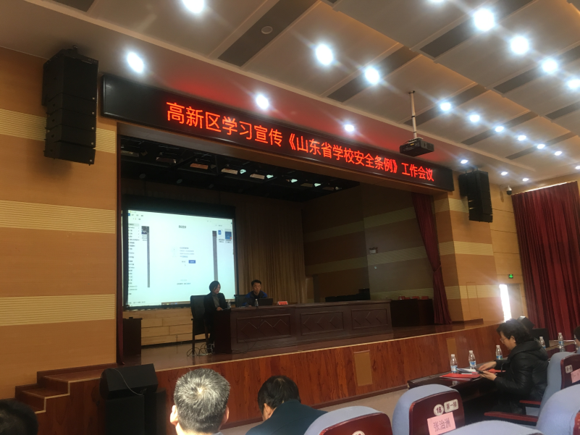
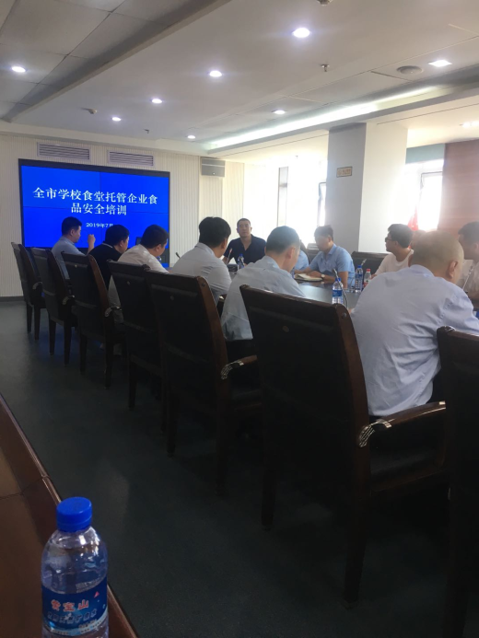
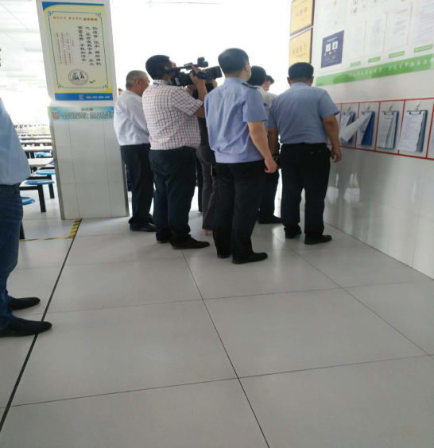
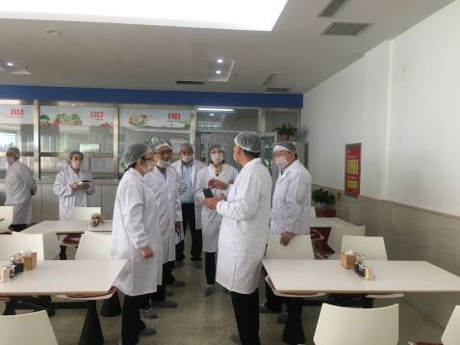
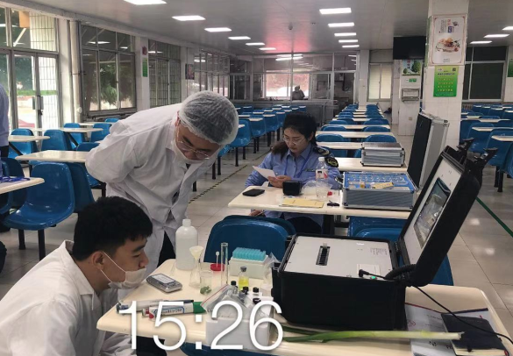
餐饮服务食品安全管理案例
---市场监管部门的管理经验分享
03
2
3
4

Slide 49
餐饮服务食品安全管理案例
---学校及监管部门的管理经验分享
03
1
培训教育
各级教育管理部门多次安全会议，将学校各项安全工作进行强调说明。尤其在没学期开学前和学期末重点进行
参观交流
1
选择优秀的管理现场，组织参观交流
2
2
问题分析
设置管理架构，职责明确
多个学校、多个餐饮服务单位出现共享问题时，组织专题会议，针对性解决；对家长提出的问题立即整改并给予回复
6
PDCA
设置安全管理小组，明确管理人员，职责划分清晰
3
3
5
三方联动，家长参与管理
联合检查
4
4
1）制定陪餐制度，每日校领导、班主任进行陪餐，问题现场直接解决；
2）班主任定期家访，主动收集意见；
3）制定家委会，家长参与管理。学校定期开放，家长了解学校管理现状。
教育部门联合市场监管部门、公安机关、消防部门进行联合检查，排查安全隐患，问题及时通报整改
5

Slide 50
餐饮服务食品安全管理案例
---学校管理实施说明
03
1.明确校长为学校安全第一责任人，建立安全管理小组架构，明确安全小组成员的管理职责.校长每月组织召开安全会议，做好安全管理追溯记录。
2.建立学校安全事故应急处置预案，明确应急处置流程及处理对接人员，安全事故发生时能立即应对，减少事故损失。
4.建立学校、老师、家长，三方联动管理机制。
1）主动公开教育监管部门、校领导、班主任的投诉电话，家长有问题可以及时反馈；
2）建立家委会，做好老师、家长的沟通；
3）建立家长开放日，家长走进学校，了解学校管理现场，通过明厨亮灶了解后厨的操作管理，品尝学生餐，真实的了解孩子就餐情况。
3.建立安全管理制度，严格按照制度要求进行日常管理，并且留存管理痕迹，建立管理档案。
5.建立陪餐制度:每日校领导、班级老师在餐厅桶孩子一起就餐，并且做好陪餐记录：记录菜品质量、学生就餐情况、餐厅服务情况等。学生就餐中出现的问题立即处理，菜品问题立即通知餐饮公司整改。问题及时处理避免升级、激化。
6.加强食品安全管理，校长以及安全管理员每日对食堂现场的加工情况、原料情况进行检查，确保食材安全、食品加工安全。同时学校实行明厨亮灶，全天候、全方位监控。

Slide 51
餐饮服务食品安全管理案例
---餐饮服务单位管理经验分享
03
培训教育
加强职能管理
点击此处添加文本信息
向内：将法律法规要求、监管部门要求、客户方要求进行传达说明，培训及考核，提升公司整理的知识水平。向外：聘请第三方专业机构人员有针对性进行专业知识培训。
设置完整的职能部门管理架构，明确部门职责、人员岗位职责、定岗定责强管理。
4
1
信息化管理融入
问题处理改善机制
运用BPM采购系统，OA办公系统，做好原辅料采购配送、出库入库实时记录；OA办公流程将办公管理流程化、标准化，管理操作即时录入档案。
制定满意度调查制度、巡检反馈制度、舆情处理制度、紧急事件处理制度等各项管理制度。现场管理定岗定责。出现问题跟踪解决处理，保证问题的最小化。
PDCA
5
2
管理流程规范化、标准化
咨询交流、参与
设置专职的部门，负责识别法律法规及监管部门的管理要求，制定规范、标准的管理文件、作业手册，将统一的管理标准落地执行。并对管理情况进行年度评审，实施更新。确保管理的有效性。
参加市场监管、教育部门的培训、会议，掌握管理要求。日常保持沟通，问题及时的咨询、交流、处理。同时参加监管部门的联检活动，学习专业的检查方法。并将学习的内容进行梳理运用到日常公司内部管理中
。
3
6

Slide 52
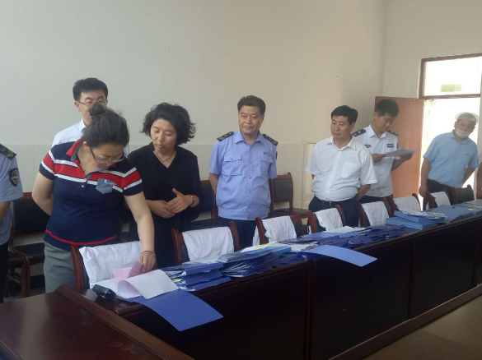
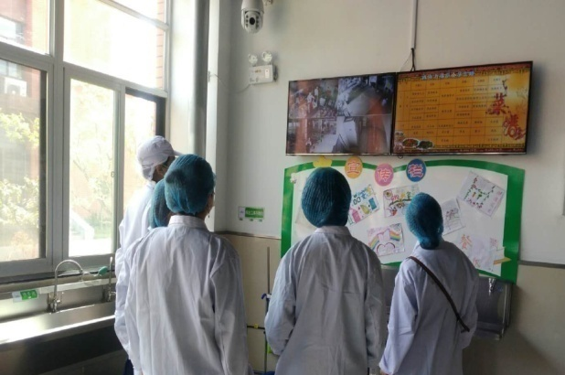
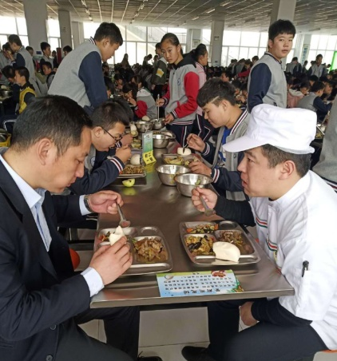
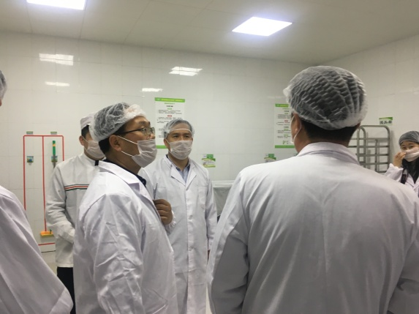
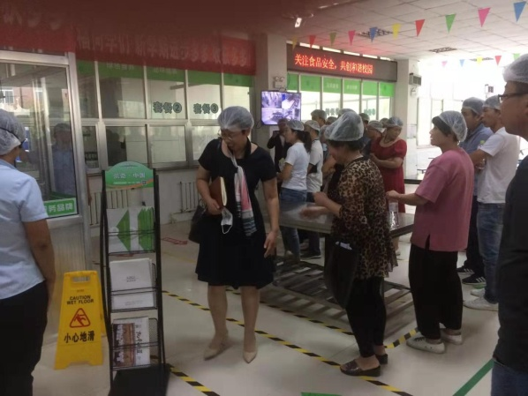
餐饮服务食品安全管理案例
---餐饮服务单位管理经验分享
03
2
3
4

Slide 53
03
餐饮服务食品安全管理案例
---学校类关注的来源
市场监管部门
家长关注
学生就餐问题
教育监管部门
餐饮服务提供者
社会关注
学校自我管理

Slide 54
餐饮服务食品安全管理案例
---学校类关注的来源
03
孩子吃的饱
1
饭菜的量要充足
孩子吃的好
2
菜品的质量要好
孩子吃的安全
家长关注点
3
饭菜要保证安全，不发生食源性疾病
孩子吃的健康
4
饭菜要营养搭配，利于身体生长
饭菜保温
5
饭菜要是热乎的

Slide 55
营养健康助推团餐发展

Slide 56
我国居民膳食营养的变化
04
营养健康助推团餐发展---营养配餐
粮食吃的越来越少
动物性食物吃的越来越多
油吃的多了
盐吃的多了

Slide 57
我国居民生活方式的变化
04
营养健康助推团餐发展---营养配餐
坐车多了
走路骑车少了
更“好吃懒做”了

Slide 58
党中央、国务院高度重视国民营养健康
04
营养健康助推团餐发展---营养配餐
没有全民健康，就没有全面小康
要把人民健康放在优先发展的战略地位
普及健康生活、优化健康服务、完善健康保健、建设健康环境、发展健康产业为重点，加快推进健康中国建设，努力全方位、全周期保障人民健康
要倡导健康文明的生活方式，树立大卫生、大健康的观念，把以治病为中心转变为以人民健康为中心，建立健全健康教育体系，提升全民健康素养，推动全民健身和全民健康深度融合。

Slide 59
04
营养健康助推团餐发展---营养配餐
2030年健康中国目标
2016年10月25日，中共中央、国务院印发《“健康中国2030”规划纲要》，强调坚持预防为主，减少疾病发生。
人民健康水平持续提升
人民身体素质明显增强。
人均期望寿命达到79.0岁。
人均健康预期寿命显著提高。

Slide 60
04
营养健康助推团餐发展---营养配餐
《国民营养计划（2017-2030）》

Slide 61
04
营养健康助推团餐发展---营养配餐
完善政策环境
统筹社会资源
加强健康教育
社会社
府政府政
产业界
各方如何一起做
个人和家庭
落实健康政策
加快产业升级
健康产品研发
健康生活方式
自我健康管理
科学养育后代

Slide 62
每个人是自己健康的第一责任人
如何选择 在于你

Slide 63
04
营养健康助推团餐发展---营养配餐
充足的睡眠
均衡的营养
愉快的心情 适量的运动
健康的基石
平衡膳食、合理营养是健康饮食的核心。

Slide 64
04
营养健康助推团餐发展---营养配餐
世界卫生组织指出
通过生活方式的调整可预防：
80%的心脑血管病和2型糖尿病
55%的高血压
40%的肿瘤

Slide 65
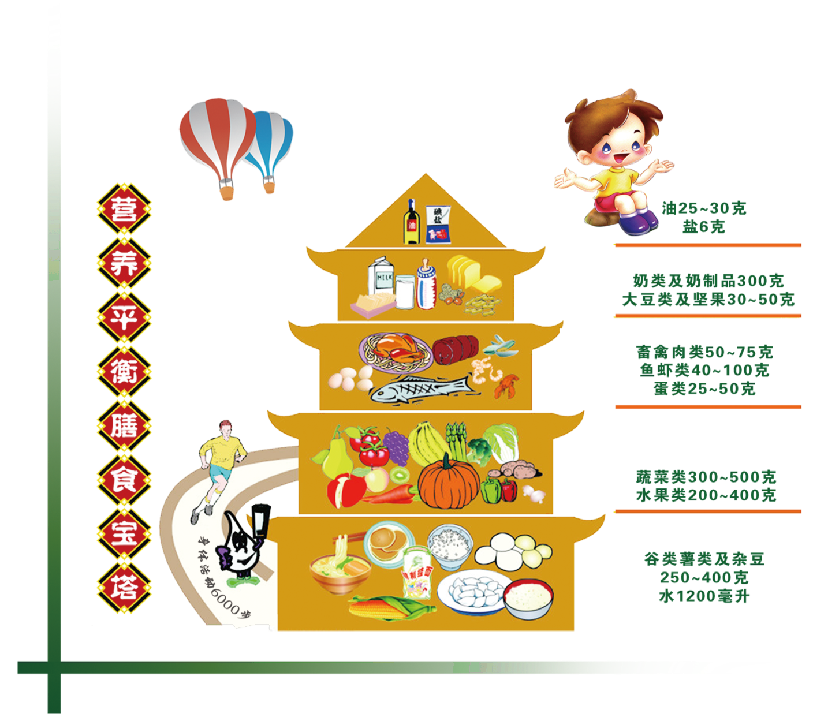
04
营养健康助推团餐发展---营养配餐
平衡膳食：主要从膳食的方面保证营养素的需要，以达到合理营养，它不仅需要考虑食物中含有营养素的种类和数量，而且还必须考虑食物合理的加工方法、烹饪过程中如何提高消化率和减少营养素的损失等问题。

Slide 66
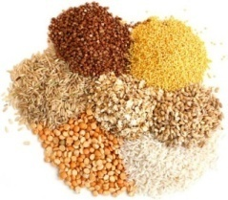
食物多样，谷类为主
04
营养健康助推团餐发展---营养配餐
吃动平衡、健康体重
多吃蔬果、奶类、大豆
少油少盐，控糖限酒
吃适量鱼、禽、蛋、瘦肉

Slide 67
04
营养健康助推团餐发展---营养配餐
营养配餐的必要性
我国学生中存在的轻度营养不良，某些营养素不足和肥胖儿上升等营养问题，需要供应平衡膳食。
青少年面临人生第二个生长高峰期对营养的需求，保证适量、全面、均衡营养素的供给，才能促进学生身心健康成长。
解决家长的后顾之忧，尤其是双职工父母，有为孩子提供营养餐的强烈愿望。
有利于纠正偏食、挑事，从小培养良好的饮食习惯。

Slide 68
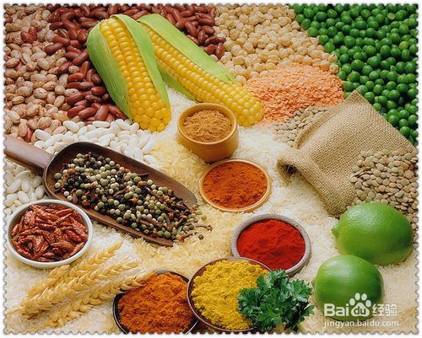
04
营养健康助推团餐发展---营养配餐
按人们的需要，根据食物中各种营养物质的含量，设计一天、一周或一个月的食谱，使人们摄入的蛋白质、脂肪、碳水化合物、维生素和矿物质等几大营养素比例合理，即达到平衡膳食。
按人们的身体需要，并结合食物品种、经济条件和烹调水平，制定的一定时间内的各种食物定量及其烹调配置的具体方案。

Slide 69
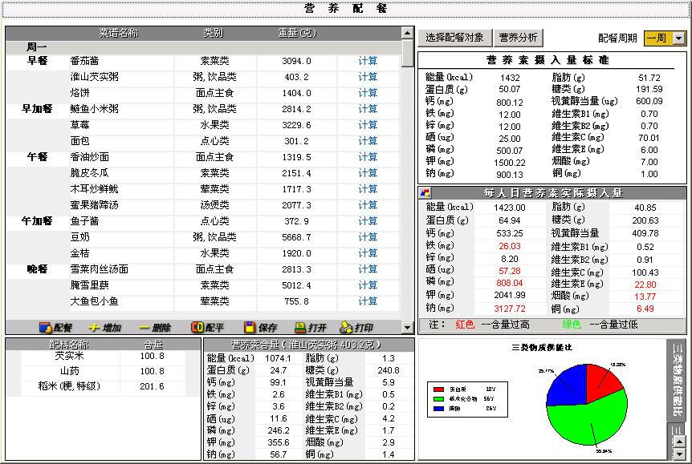
04
营养健康助推团餐发展---营养配餐
营养配餐的依据
中国居民的膳食营养素参考摄入量； 中国居民膳食指南和平衡膳食宝塔； 食物成分表； 营养平衡理论
1
2
3
4

Slide 70
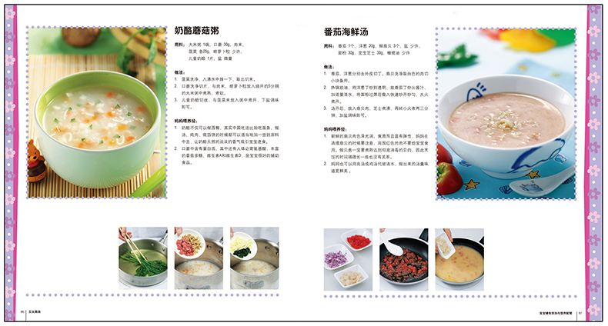
04
营养健康助推团餐发展---营养配餐
营 养 配 餐 原 则
满足营养需要
符合饮食习惯
菜谱变换多样
定期评价修订
保证膳食平衡
兼顾经济条件
注重合理烹调
食用安全卫生

Slide 71
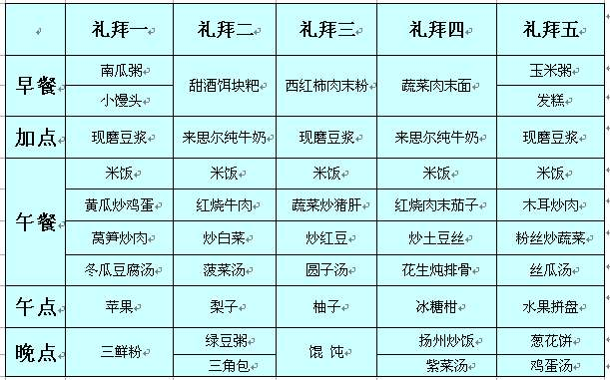
04
营养健康助推团餐发展---营养配餐
食谱是营养配餐的具体表现形式。内容包括就餐对象、人数、时间、餐次、饭菜名称、食物定量、费用、营养素含量、食谱制定人等。
按人群：个人食谱
集体食谱
按目的：普通食谱
特殊食谱

Slide 72
04
营养健康助推团餐发展---食育教育
广义的食育是通过对食物营养、食品安全的认知、食文化的传承、饮食与环境的调和、对食物的感恩之心等的教育和多种多样的烹饪、栽种等体验，获得有关”食“的知识和选择”食“的能力，培养出：有人与自然环境和谐相处的意识，有传统食文化理解力、有良好饮食习惯的能过健康生活的人。达到：”通过食育，培养国民终生健康的身心和丰富的人格“这一目的。
广义 的 食育
食 育
《食育基本法》（2005）明确提出“食育是生存的基本，是教育的三大支柱：知育、德育、体育的基础。
狭义的食育即饮食教育，是指对孩子进行包括饮食观念、膳食营养知识和饮食卫生安全等一系列营养学教育。
狭义 的 食育

Slide 73
04
营养健康助推团餐发展---食育教育
1.了解人体生长需要的营养素；
2.学习日常食物中包含的营养物质；
3.分析每日菜谱，制定营养食谱；
4.培养选择食材的能力
1.亲自动手烹调美食，掌握烹调技巧；
2.完成亲子烹调任务；
3.分享美食，寻找快乐，学会感恩，了解餐桌礼仪。
1.制定健康饮食小目标；
2.制定目标推进计划表；
3.目标达成情况点检
4.食育教育下期目标推进
食物 认知
传统 文化
危害 识别
1.走进田园，认识农作物；
2.亲手播种，感受种子的孕育过程；
3.走进菜市场，食材了解；
4.了解农作物到食材的加工过程。
营养 探索
1.了解当地的传统节日；
2.了解中国的传统节日；
3.了解传统节日的食文化；
4.编制传统节日食谱
烹调 分享
1.说出身边的垃圾食品；
2.说出垃圾食品的危害；
3.在社区中宣传食品安全知识
制定 目标
食育教育实施计划

Slide 74
04
营养健康助推团餐发展---食育教育
推进计划（例）
序号 | 食育 任务单 | 级部 | 实施计划 | 实施步骤 | 食育教育担当 | 配合部门 | 实施情况描述 | 备注
1 | 走进农场/种植基地 | 一年级 | 1）走进农场/种植园 2）了解农作物的种植季节 3）走进种植田间认识正在生长的农作物 4）了解农作物的种植方法和食用部位 5）农作物采摘体验 6）完成本期食育教育作业（绘画、短文描述、演讲汇报等） | . 联络城区附件的农场/种植基地，沟通支援内容、支付费用等详细情况 . 做好学生移动计划并通知班主任 . 组织担当提前到现场查看，制定课程计划表 .交流课程指导人员并制定所需教材 . 移动车辆安排 . 就餐安排 . 采摘计划 . 安全管理 . 家委会协助通知家长，收集报名表 . 植物种属区分讲解课件（三年级~五年级） . 食育教育作业 . 食育教育推进调查表 . 本期食育教育的推进汇总报告 | 学校后勤主任（校长） | 班主任 家委会 农场/ 种植基地
 |  | 二年级
 |  | 三年级 | 1）走进农场/种植园 2）了解农作物的种植季节 3）走进种植田间认识正在生长的农作物 4）了解农作物的种植方法和食用部位 5）农作物采摘体验 6）了解植物种属（科/分/属）区分基本知识 7）查阅课外资料，制作植物种属区分表，短文描述本次食育教育，班级演讲
 |  | 四年级
 |  | 五年级

Slide 75
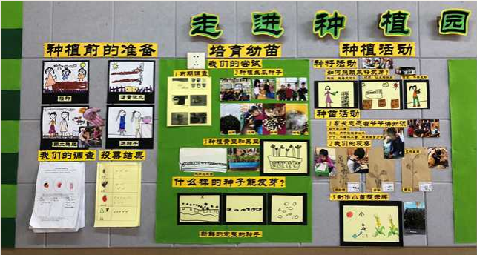
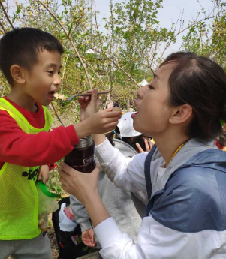
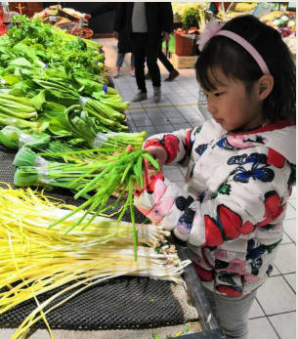
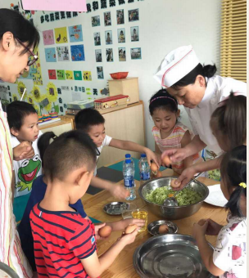
04
营养健康助推团餐发展---食育教育
组长
食育教育
保健室老师
活动展示

Slide 76
04
营养健康助推团餐发展---智慧餐厅
明厨亮灶
视频后厨 通过后厨的高清摄像头，前厅可清晰显示后厨中实际操作情况
联网信息公示 前厅显示屏在播放后厨直播的同时，还可显示从业人员资格证书等
远程监管 监管人员可通过直播远程监管

Slide 77
04
营养健康助推团餐发展---智慧餐厅
智能结算
明白消费
预定取餐
取餐结算方便快捷
手机APP订餐、自助聚餐，解决排队的烦恼

Slide 78
关注食品安全 关爱生命健康
感谢各位的聆听！

